Slide 1
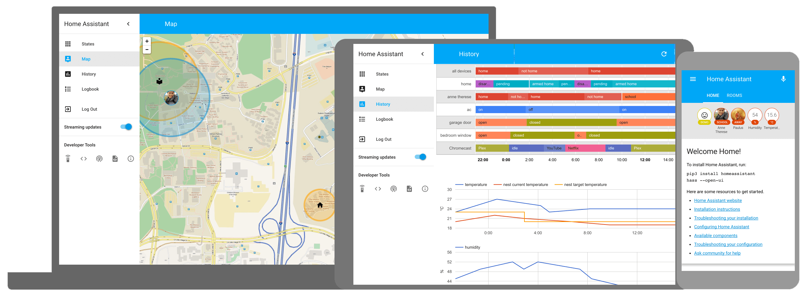
Home Assistant Frontend
https://developers.home-assistant.io/docs/frontend

Slide 2
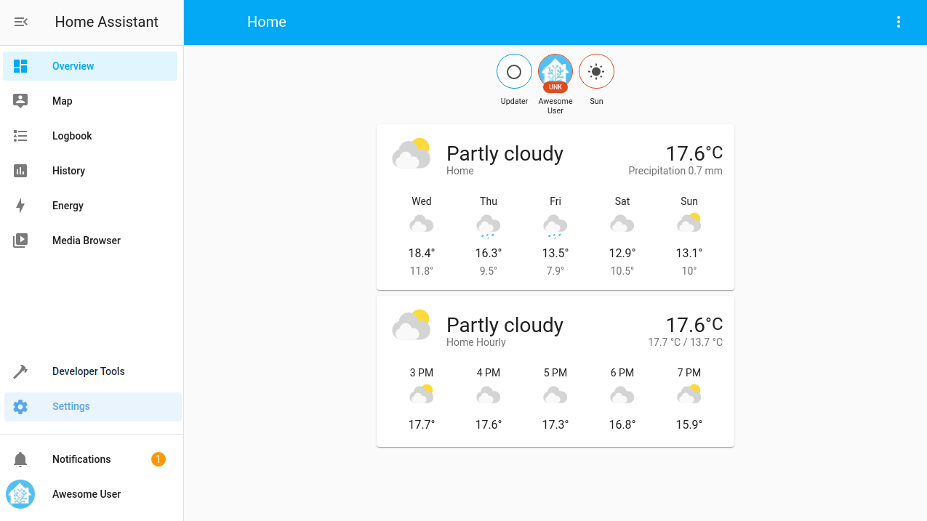
Dashboard
Eine HA-Instanz hat im Allgemeinen mehrere Dashboards
Abhängig vom Ausgabegerät
Anwendungsspezifisch

Slide 3
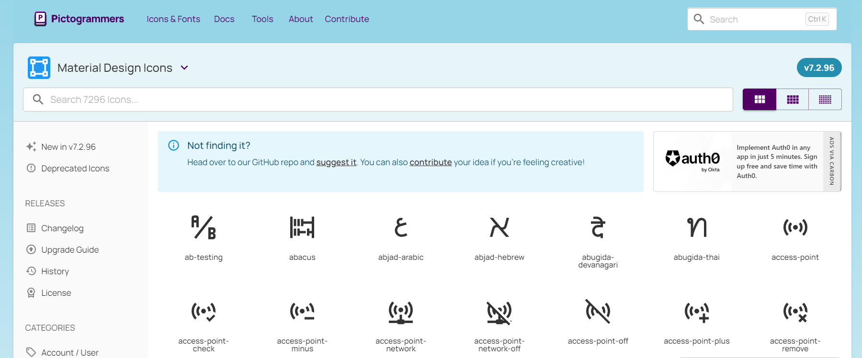
Icons
Default: Material Design Icons
Über HACS auch weitere Icon-Bibliotheken

Slide 4
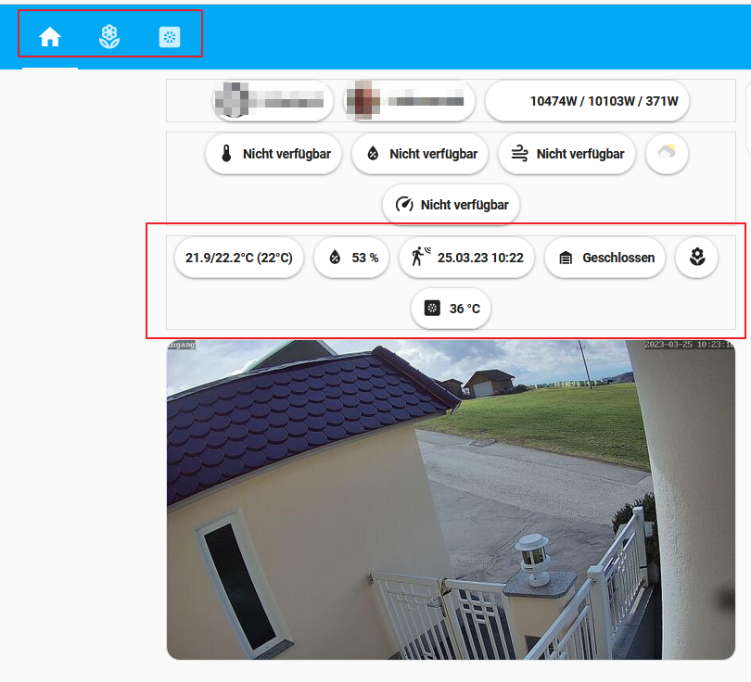
Strukturierung des Dashboard
Views, Cards

Slide 5
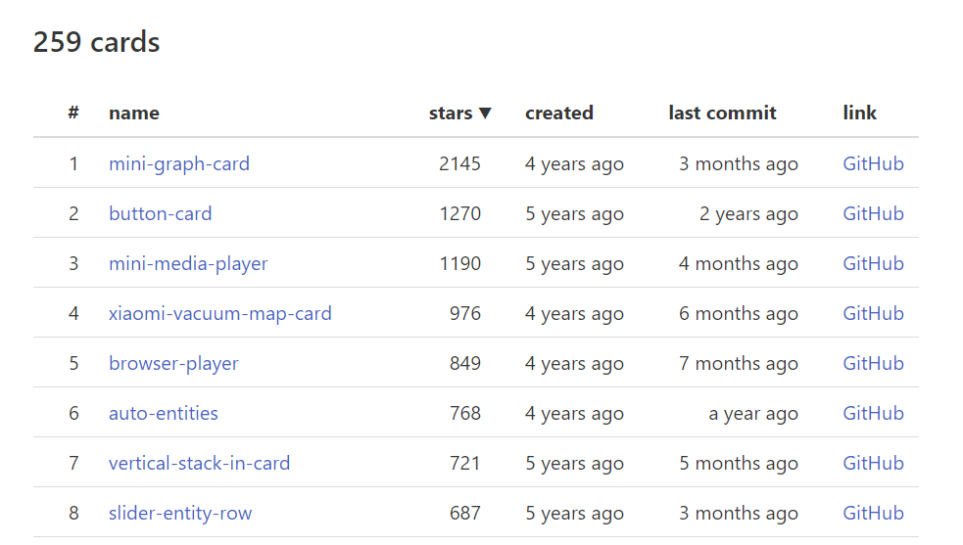
Cards
https://home-assistant-cards.bessarabov.com/

Slide 6
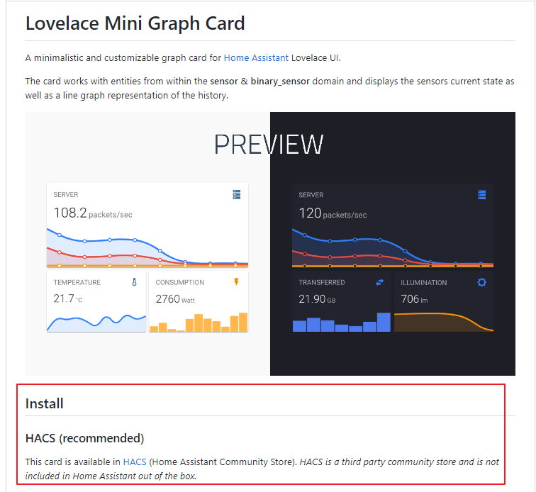
Beispiel (Installation über HACS)

Slide 7
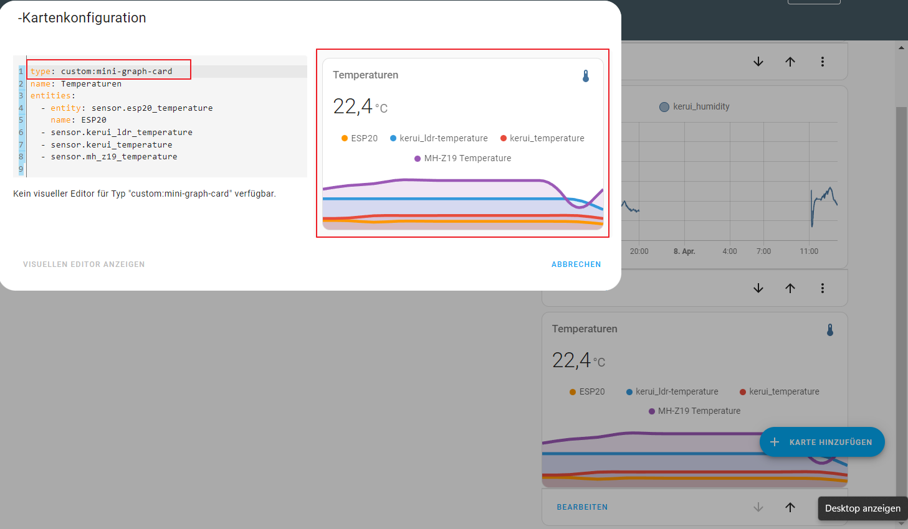
Alle verfügbaren Temperaturen

Slide 8
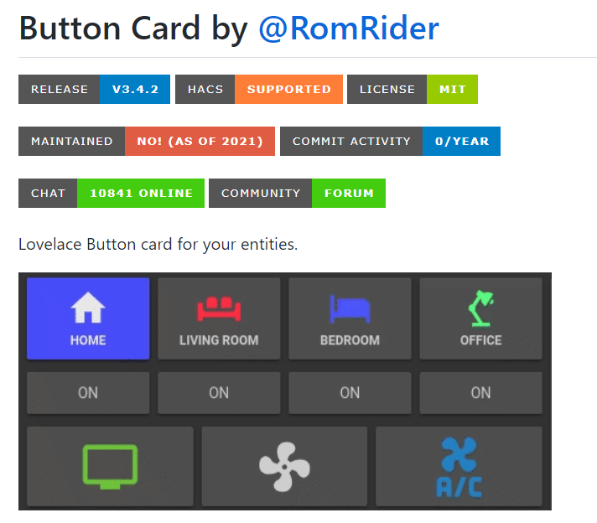
CustomCard ButtonCard

Slide 9
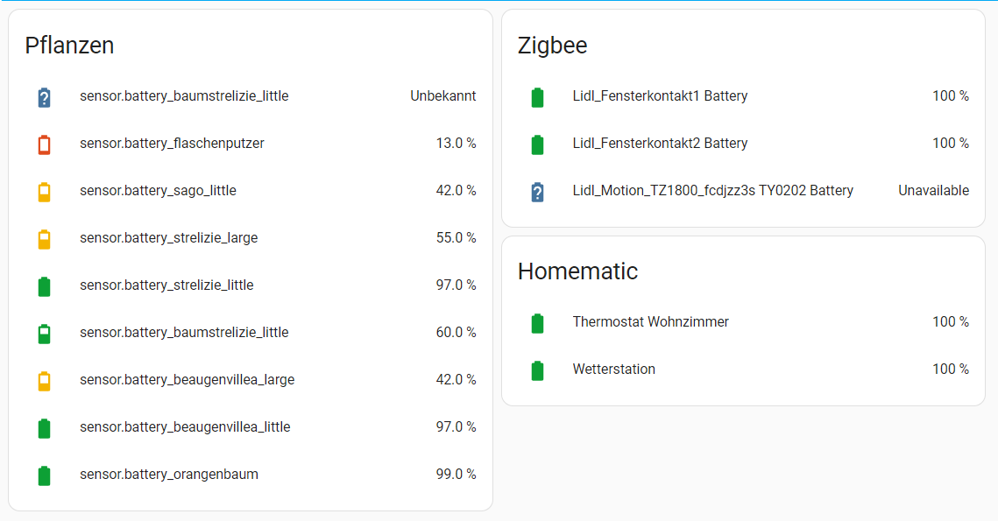
Beispiel Batteriepfleger

Slide 10
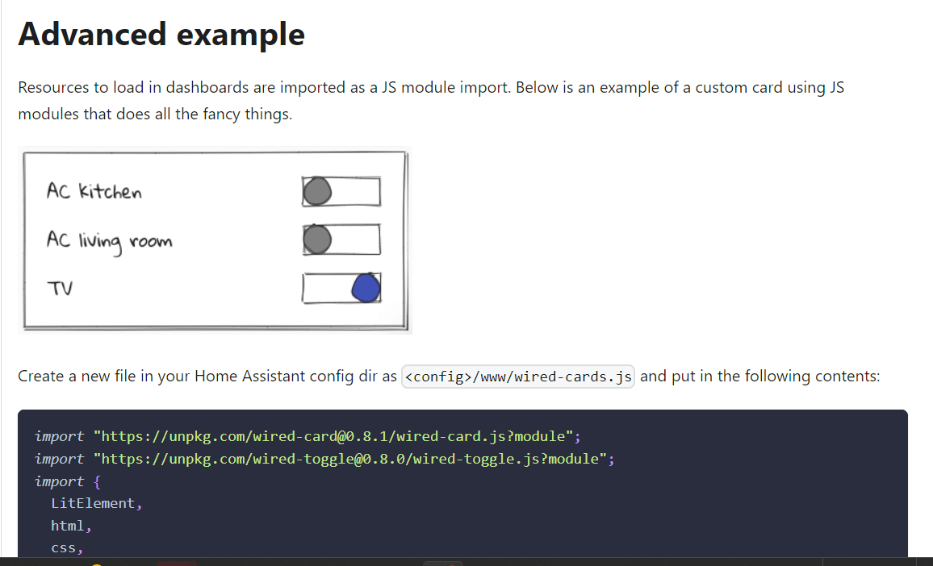
Selbst CustomCards erstellen
https://developers.home-assistant.io/docs/frontend/custom-ui/custom-card/

Slide 11
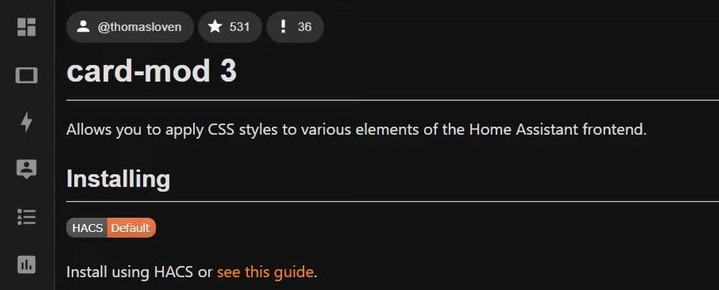
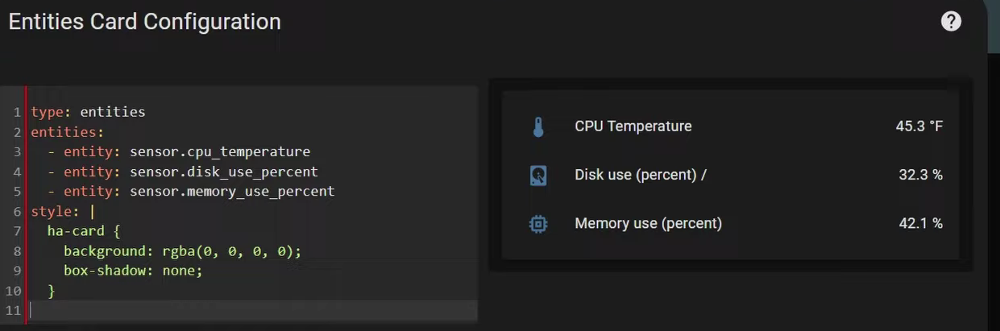
card-mod zum Styling

Slide 12
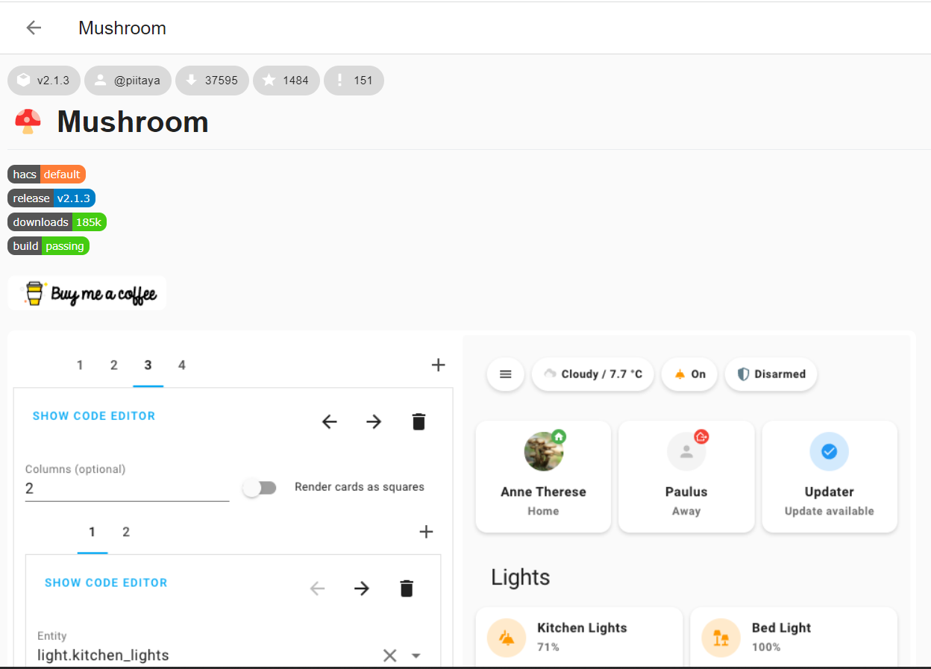
UI-Framework Mushroom
HACS-Frontend
https://github.com/piitaya/lovelace-mushroom
Paul Bottein ist mittlerweile bei Nabu Casa

Slide 13
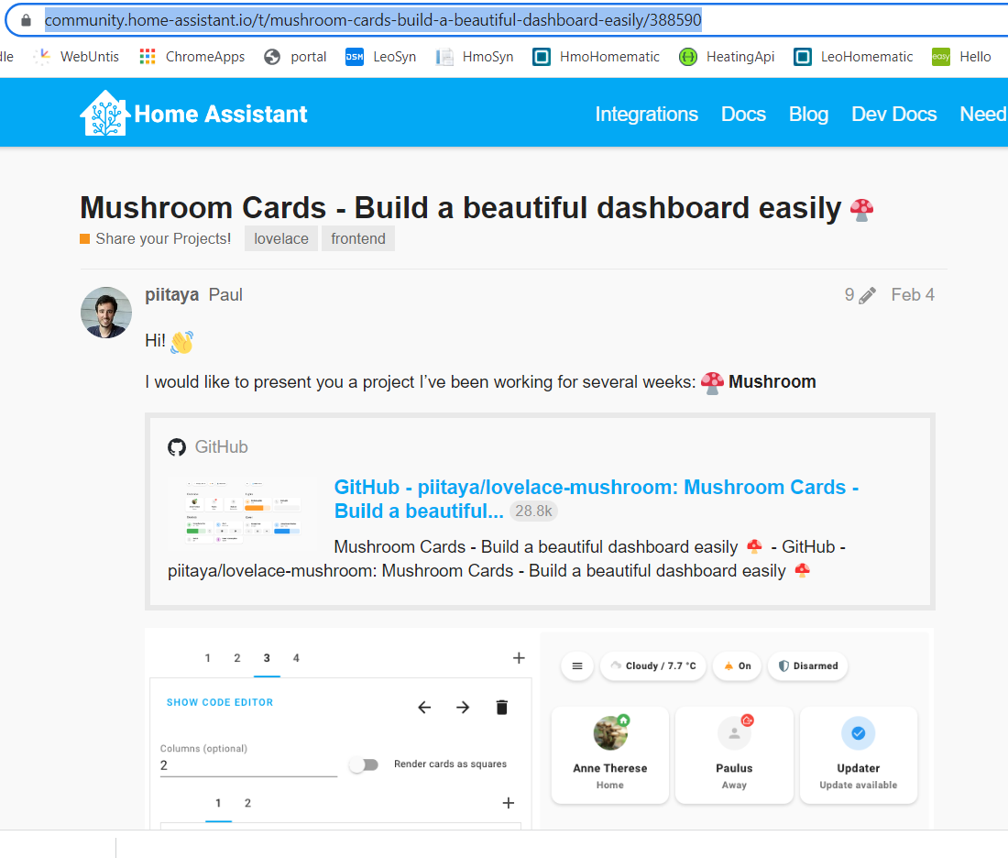

Slide 14
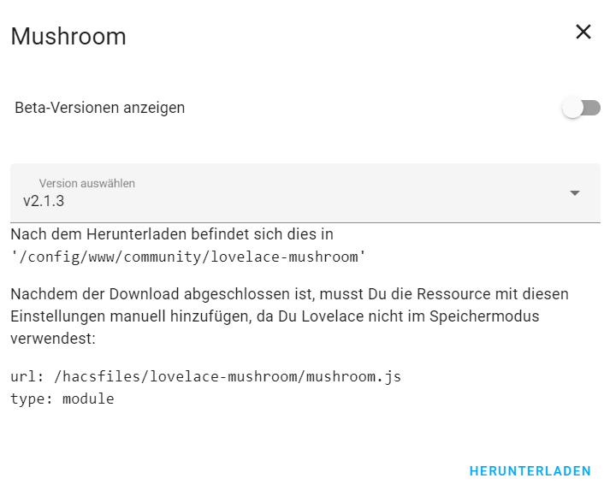

Slide 15
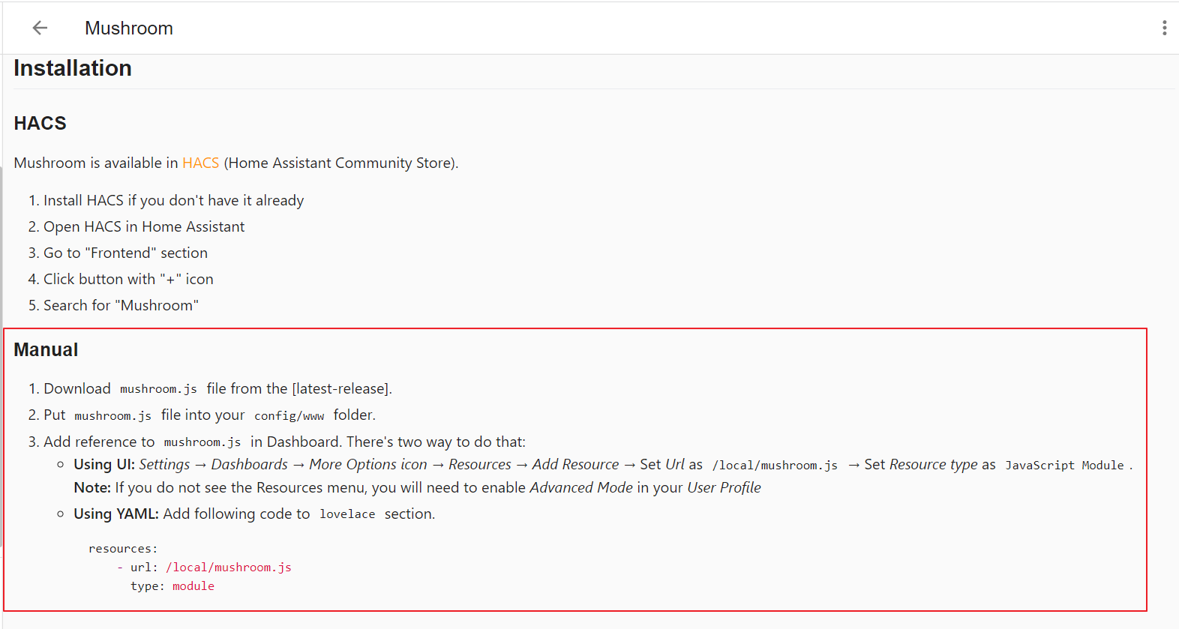
Wenn Installation hakt …

Slide 16
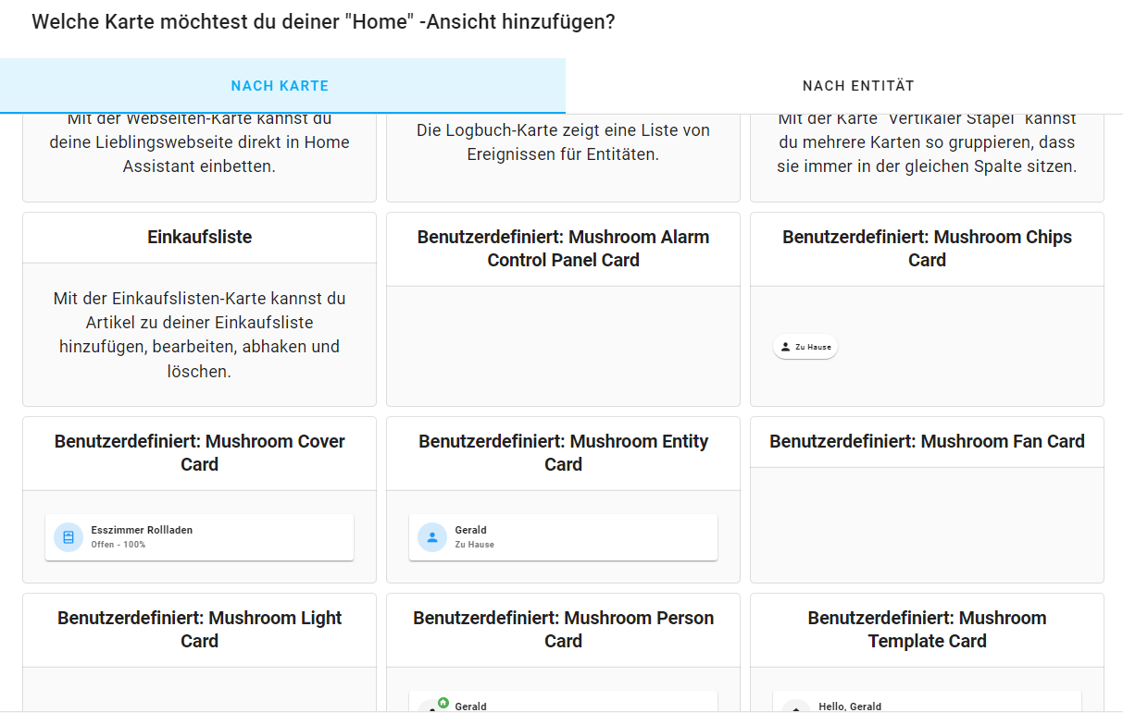
Neue Karte ➔ Mushroom-Cards
Wenn Cards fehlen ➔ Browser-Cache löschen
Chrome Strg-Shift Entf

Slide 17
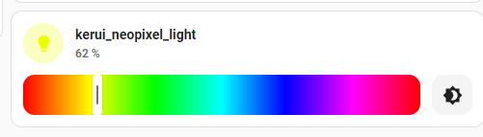
z.B. Lights-Card

Slide 18
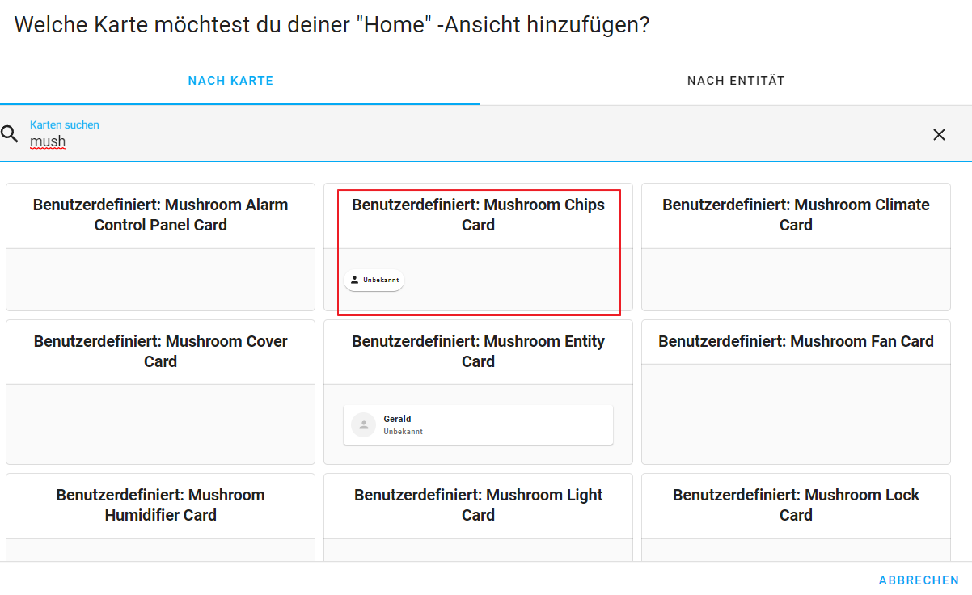
z.B. Chips-Card

Slide 19
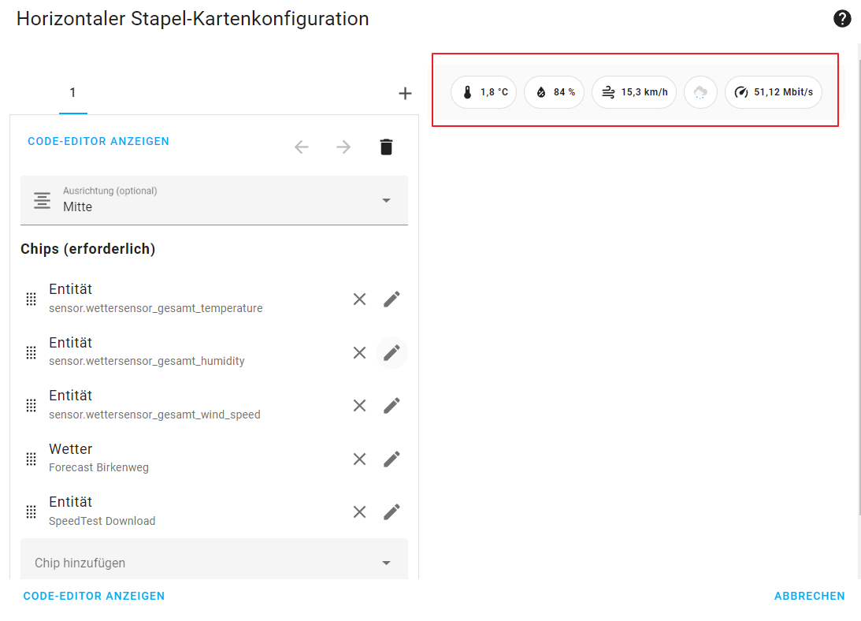
Infos platzsparend präsentiert

Slide 20
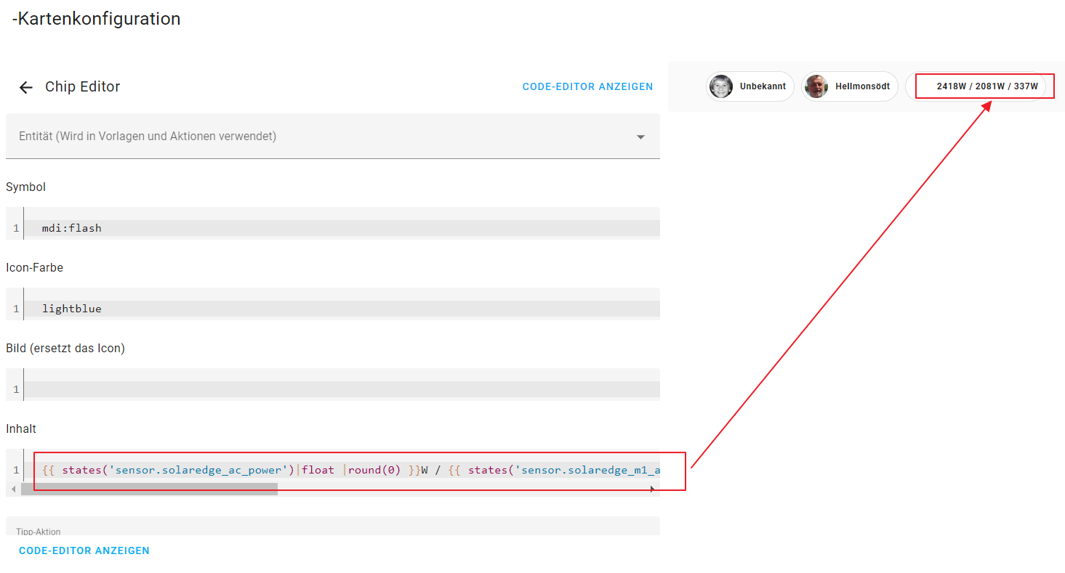
Mächtig mit Templates

Slide 21
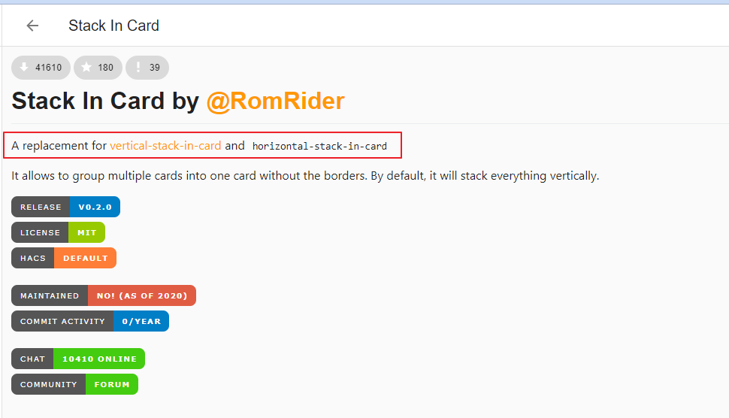

Slide 22
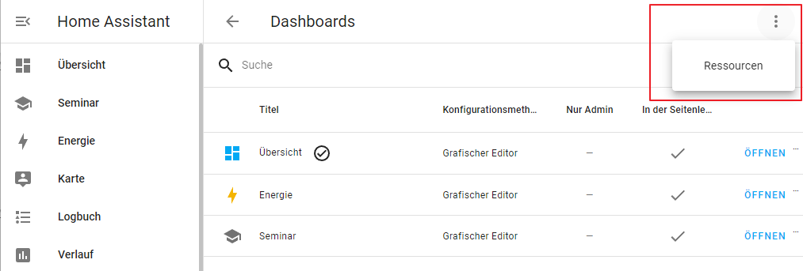
Swipe Card
Ressourcen hinzufügen

Slide 23
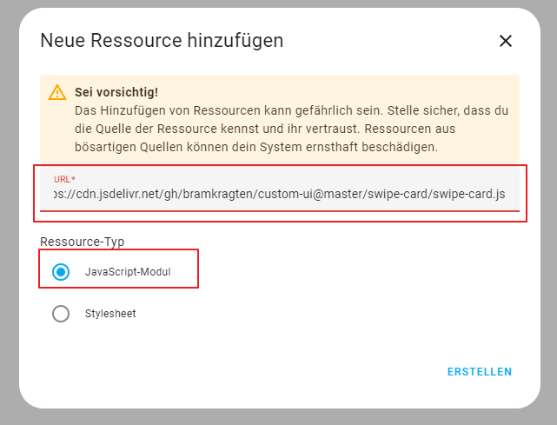
Url aus Doku
Oder lokale URL nach Download

Slide 24
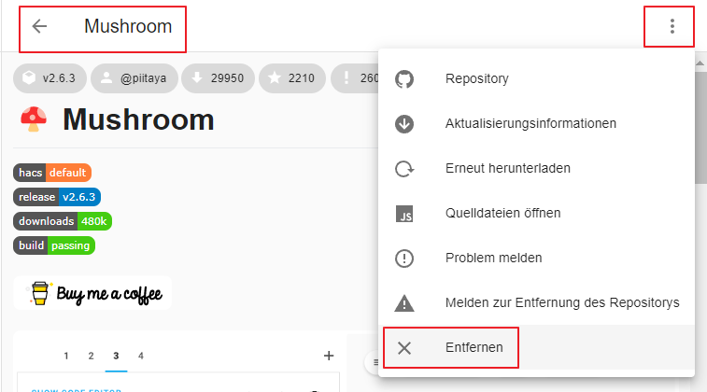
Problembehebung
Fehlerhafte Extensions wieder löschen
Hamburgermenü bei Extension

Slide 25
Weitere Möglichkeiten
Browser-Cache löschen: Strg-Shift-Entf
F5
HA YAML neu laden
HA neu starten

Slide 26
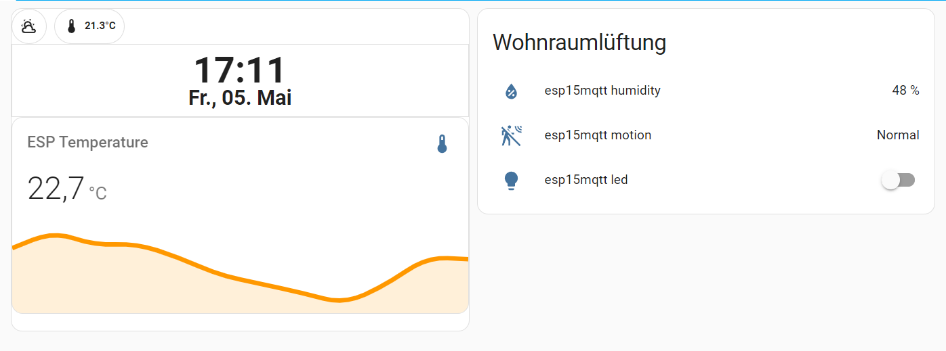
Übung - Visualisierung
Stack-In-Card
Mushroom Chips-Card
Swipe-Card
Mini-Graph-Card
Übung

Slide 27
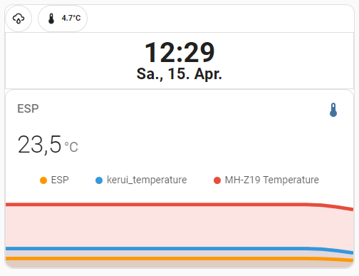
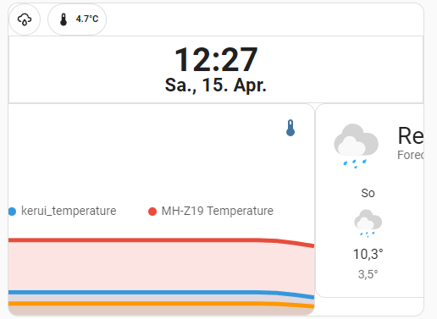
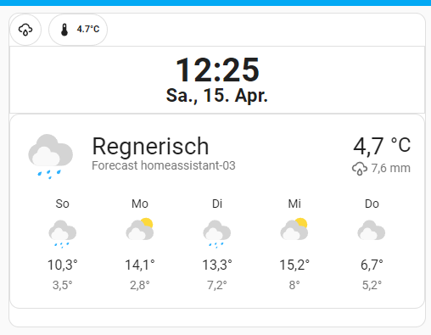
Dashboard gestalten - SwipeCard

Slide 28
Material
Everything Smart Home
https://www.youtube.com/watch?v=gouMnPxYHDc&ab_channel=EverythingSmartHome
Cryd Book
https://book.cryd.de/books/dashboard-design

Slide 29
{{ state_attr('weather.forecast_leo01_home', 'temperature') }} {{ state_attr('weather.forecast_leo01_home', 'temperature_unit') }}

